Slide 1
Flow chart

Slide 2
Flow chart
ผังงานคือแผนภาพที่มีการใช้สัญลักษณ์รูปภาพและลูกศรที่แสดงถึงขั้นตอนการทำงานนิยมใช้ในการออกแบบโปรแกรม หรือ ระบบทีละขั้นตอน รวมไปถึงทิศทางการไหลของข้อมูลตั้งแต่แรกจนได้ผลลัพธ์ตามที่ต้องการ

Slide 3
Flow chart
ประโยชน์
- ช่วยลำดับขั้นตอนการทำงานของโปรแกรม สามารถนำไปเขียนโปรแกรมได้โดยไม่สับสน
- ช่วยในการตรวจสอบ และแก้ไขโปรแกรมได้ง่าย เมื่อเกิดข้อผิดพลาด
- ช่วยให้การดัดแปลงแก้ไข ทำได้อย่างสะดวกรวดเร็ว
- ช่วยให้ผู้อื่นสามารถศึกษาการทำงานของโปรแกรมได้อย่างงายและรวดเร็วขึ้น

Slide 4
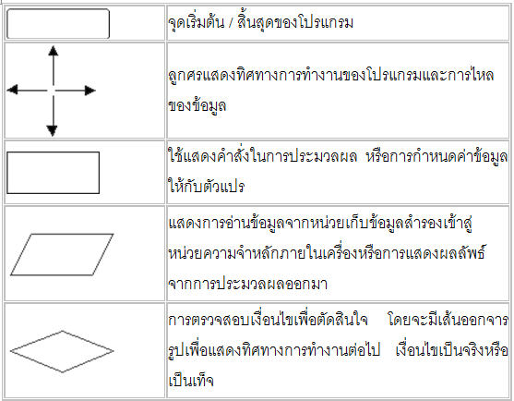
Flow chart

Slide 5
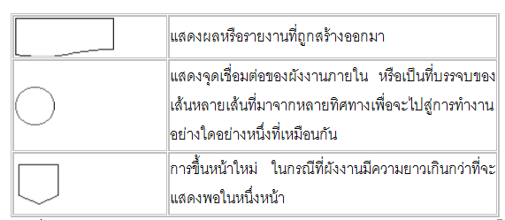
Flow chart

Slide 6
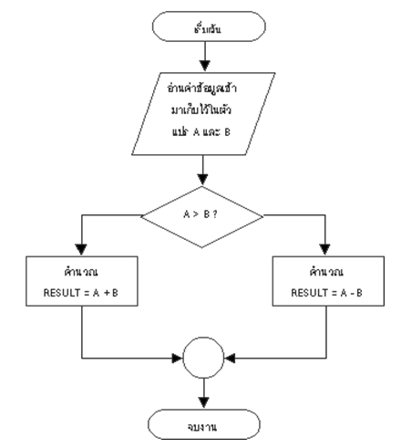
Flow chart

